Slide 1
‘De energietransitie routekaart’
Leren & Innoveren in complexe contexten
Frank Pierie

Slide 2
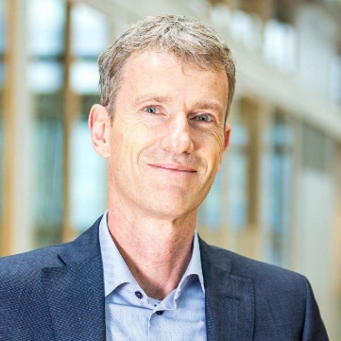
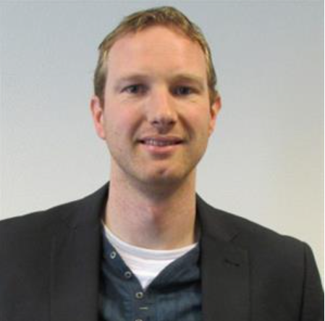
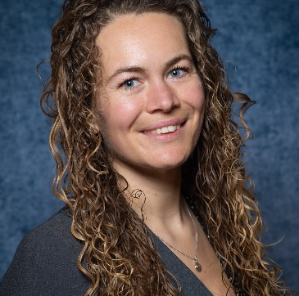
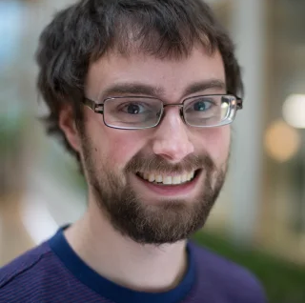
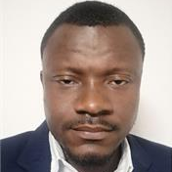
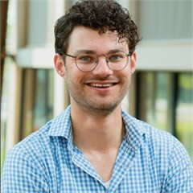
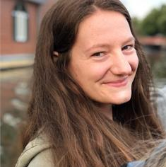
Energy System Integration modeling group
Marten van der Laan
Lector
Frank Pierie
Snr. Researcher
Rosa Kappert
Researcher
Christian van Someren
PhD Candidate
Samuel Cudjoe
PhD Candidate
Edrick Tromp
Jr. Researcher
Rick Stratingh
Jr. Researcher
Carleen van Hengel
Jr. Researcher

Slide 3
Inleiding van A naar Duurzaam
Een goed voorbeeld van een huidige tool is PowerNodes, waarmee een duurzame wijk gemodelleerd kan worden

Slide 4
We willen Van A naar Duurzaam
Duurzaam
Hoe krijg je iedereen zover dat ze mee gaan?
A

Slide 5
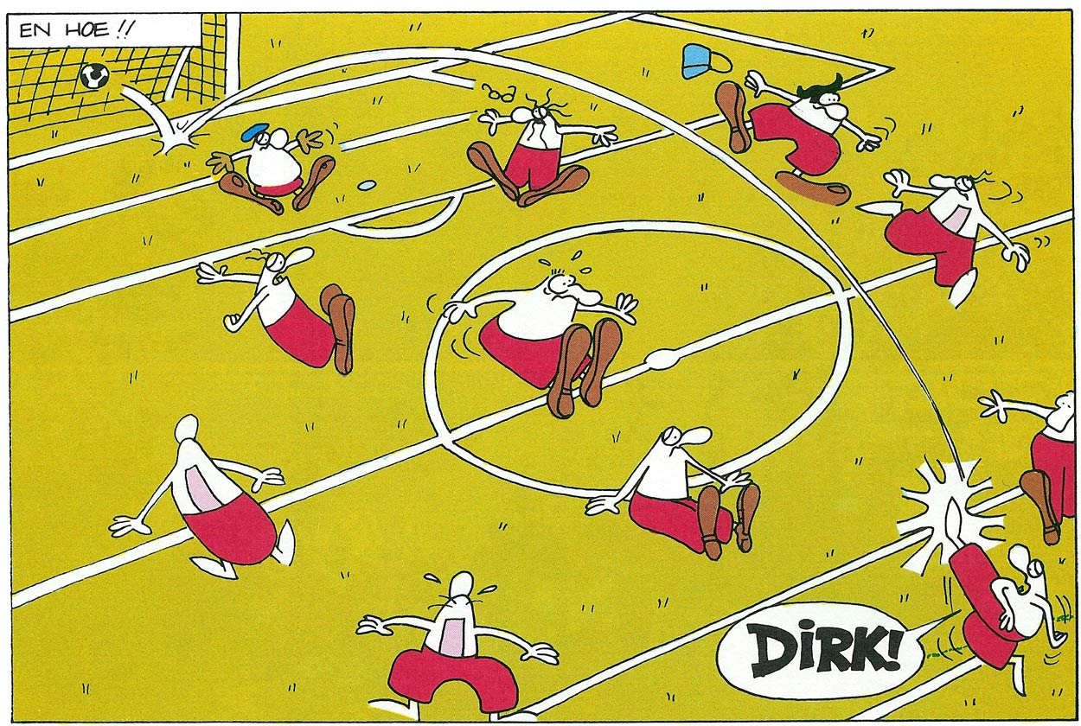
Huidig: Veel spelers maar geen team
En de spelers begrijpen elkaar ook niet altijd

Slide 6
Hoe kunnen we dit ondersteunen?
Duurzaam
Blijven navigeren
(Monitoring)
Mensen mee
(Draagvlak)
Voorbereiding
(Plan)
Duidelijk doel
Gezamenlijk
Boer of dokter
ONS?
Tegenslag
(Verkeerde afslag)
A

Slide 7
Van A naar Duurzaam ToolBox
Een voorstel van een aanpak voor om Stakeholders te ondersteunen vanuit de Hanze/EnTranCe

Slide 8
The toolbox aanpak??

Slide 9
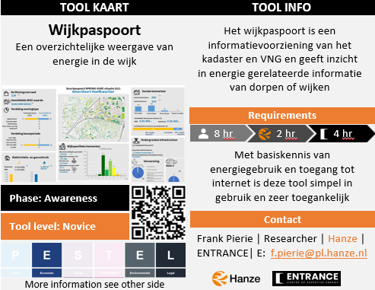
Binnen de toolbox meerdere tools

Slide 10
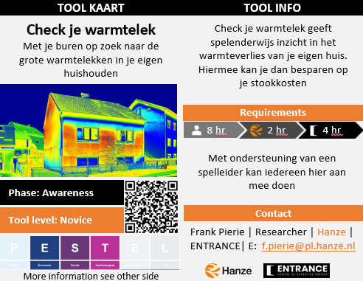
Binnen de toolbox meerdere tools

Slide 11
Voorbeeld van een tool
Een goed voorbeeld van een huidige tool is PowerNodes, waarmee een duurzame wijk gemodelleerd kan worden

Slide 12
THE MODEL: PowerNodes

Slide 13
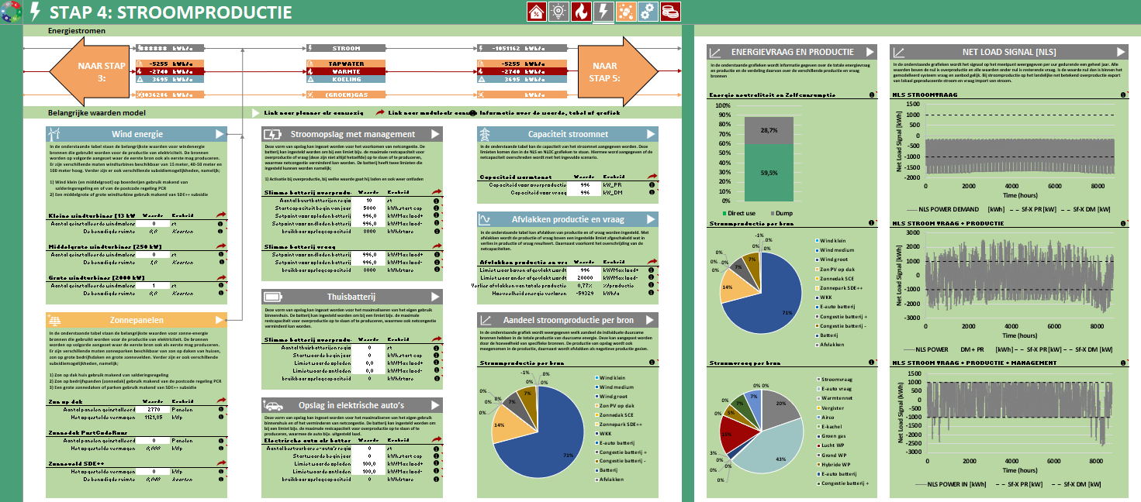
Scenario Planner

Slide 14
Mogelijk doel van de sessie
Van het aardgas af

Slide 15
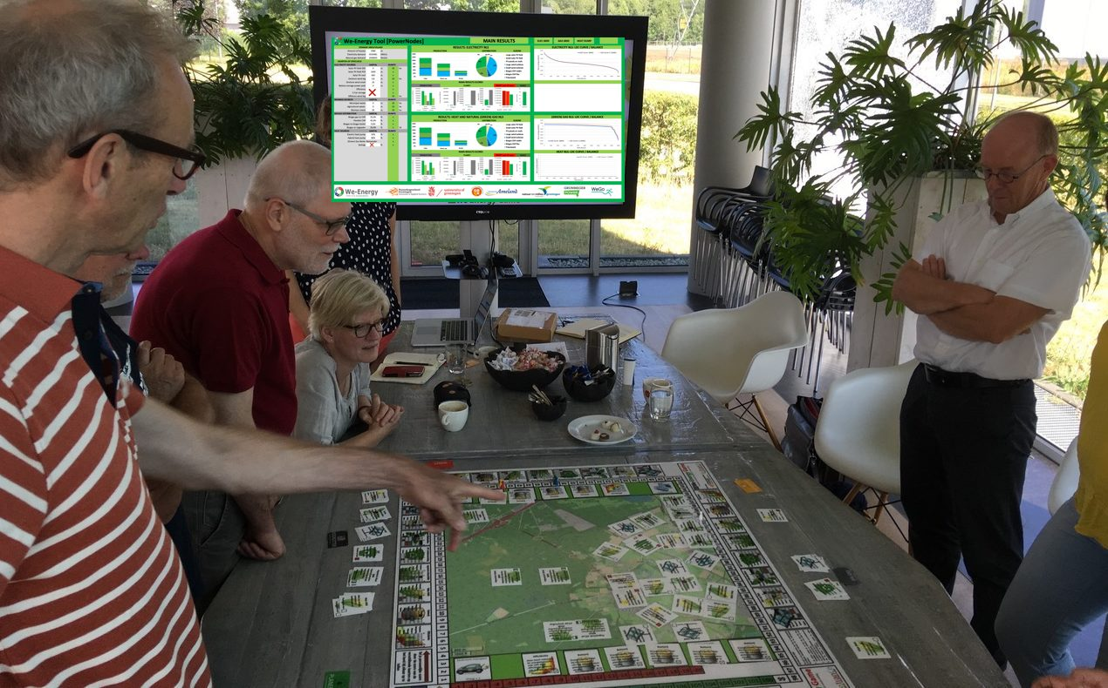
Mogelijke inzet van de tool

Slide 16
Voorbeeld van de toolbox aanpak
Hierop volgt een concept aanpak om te komen tot een aanpak en offerte voor een vraagstuk

Slide 18
Benodigde uren stakeholders

Slide 19
Hanze
AEC?

Slide 20
Offerte fase
Een goed voorbeeld van een huidige tool is PowerNodes, waarmee een duurzame wijk gemodelleerd kan worden

Slide 21
Verdeling uren op kaartjes
Stakeholders
Studenten
Zelf doen
HanzePro cursus (eenmalig)
EnTranCe voledig

Slide 22
Voorbeeld idee vraagstukkaart
Vraagstuk
Duidelijk
Uitvoerbaar
Realistisch
Termijn?
Belang?

Slide 23
Voorbeeld idee afspraak
Optie 1:
Zelf doen 8 uur
Begeleiding 2 uur
(daarna volgende zelf)
Optie 2:
Studenten (alleen indirecte uren
Geen resultaat of inzet verplichting door studenten
Optie 3:
Volledig laten uitvoeren door EnTranCe
1
2
3

Slide 24
Bekostiging uren (Factuur)
*Factuur op basis van:
gekozen scenario’s e.g. ondersteuning, volledige uitvoering of met studenten
Gekozen toolkaarten (aantal)
Uren op toolkaart nodig voor support of volledige uitvoering
*Hiervoor wordt een HanzePro proces voor ontwikkeld

Slide 25
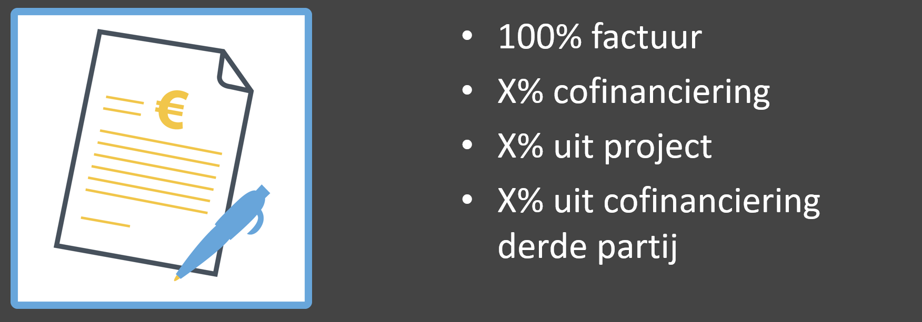
Opdracht document
Meerdere opdrachten uitzetten binnen learning-community
Gebruiken als overzicht opdrachten
Gebruiken voor acquisitie studenten

Slide 26
Laten wij het uit gaan proberen
Vragen?

Slide 27
Contact
Dr. Ing. Frank Pierie
Senior researcher | Lecturer | Hanze University of Applied Sciences | Hanze Research Centre - Energy | EnTranCe | Mail address: Hanze University of applied science, P.O. box 3037, 9701 DA Groningen, The Netherlands |Visiting address: Nijenborgh 6, 9747 AG Groningen| T: +31 (0)50 595 4640 |M: +31 (0)6 510 67 674 | E: f.pierie@pl.hanze.nl

